Slide 1
2023.04.03 과제
8, 9-1강

Slide 2
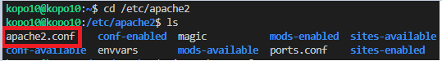
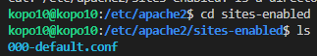
8강 웹서버 홈페이지 만들기 실습
Apache2 폴더 이동 후 파일 확인
Sites-enabled 디렉토리 이동

Slide 3
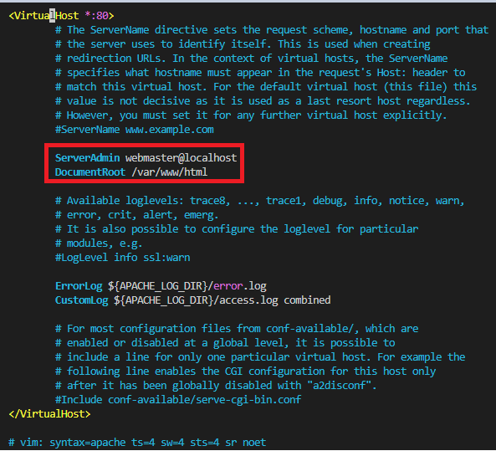
8강 웹서버 홈페이지 만들기 실습
DocumentRoot → /var/www/html

Slide 4
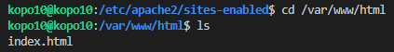
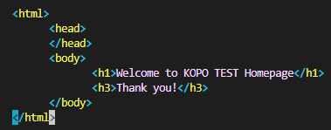
8강 웹서버 홈페이지 만들기 실습
/var/www/html 디렉토리 이동 후 test1.html파일 작성
위 내용 타이핑 후 저장 & 종료

Slide 5
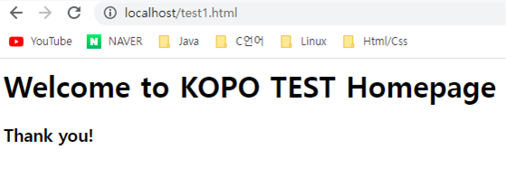
8강 웹서버 홈페이지 만들기 실습
웹페이지에서 확인

Slide 6
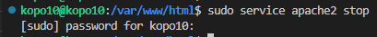
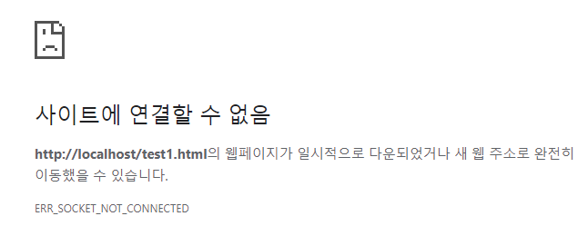
8강 웹서버 홈페이지 만들기 실습
서버 종료
웹페이지에서 서버 종료 확인

Slide 7
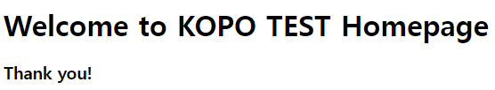
8강 웹서버 홈페이지 만들기 실습
서버 활성화
웹페이지에서 서버 비활성화 확인

Slide 8
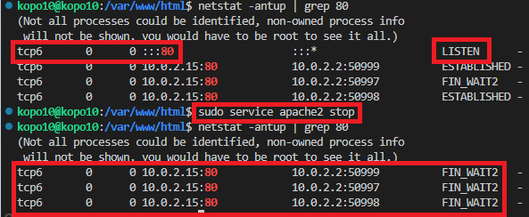
8강 웹서버 홈페이지 만들기 실습
서버가 활성화된 상태에서는 grep으로 조회 시 LISTEN 상태인 파일이 조회됨
서버가 비활성화된 상태에서는 grep으로 조회해도 LISTEN 상태인 파일이 나오지 않음

Slide 9
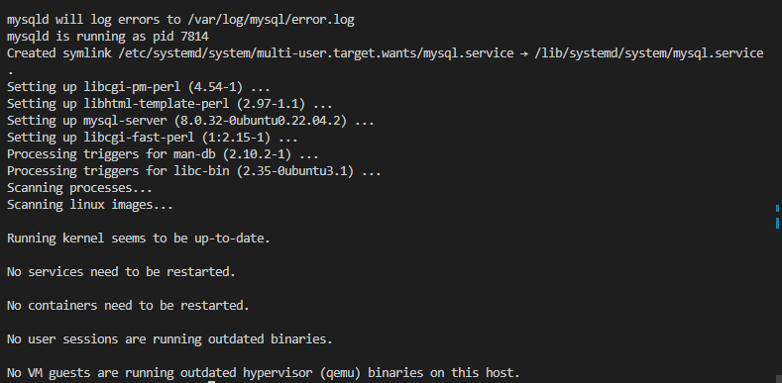
8강 DB설치 후 액세스 실습
Mysql 서버 설치
설치 중
설치 완료

Slide 10
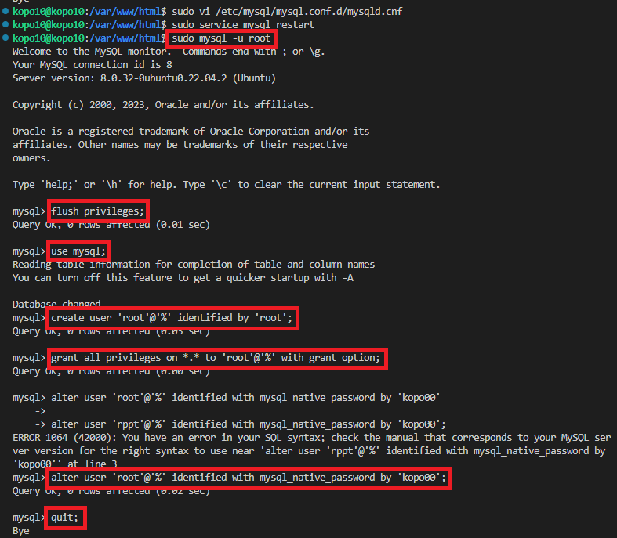
8강 DB설치 후 액세스 실습

Slide 11
8강 DB설치 후 액세스 실습
create user ‘root’@’%’ identified by ‘root’;
→ 어떤 ip로 액세스해도 상관없는 유저 root를 생성한다.
‘account’@’host’
→ host 자리에 % : 와일드카드 (모든 호스트를 포함한다)
grant all privileges on *.* to ‘root’@’%’ with grant option;
→ *.*에서 앞에 있는 *은 데이터베이스, 뒤에 있는 *은 테이블을 뜻한다.
grant option은 권한 공유가 가능하다는 뜻이다.
alter user ‘root’@’%’ identified with mysql_native_password by ‘kopo00’;
→ root 유저의 비밀번호를 ‘kopo00’으로 변경한다.

Slide 12
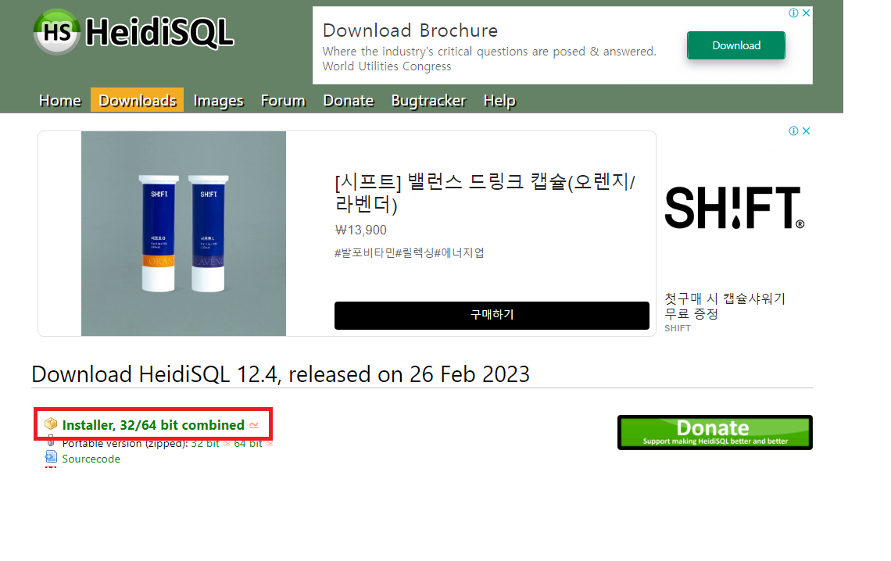
8강 DB설치 후 액세스 실습
HeidiSQL 설치

Slide 13
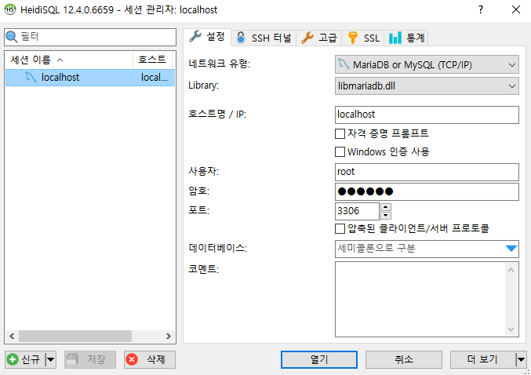
8강 DB설치 후 액세스 실습
HeidiSQL 로그인

Slide 14
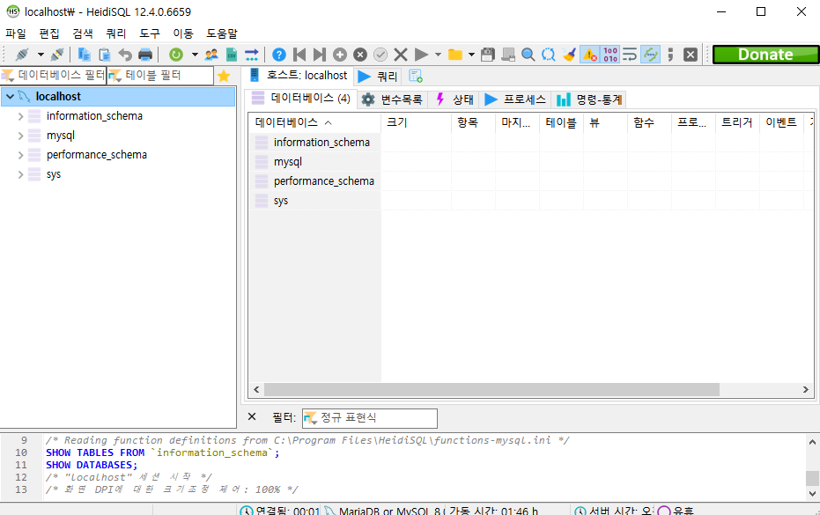
8강 DB설치 후 액세스 실습
로그인 완료

Slide 15
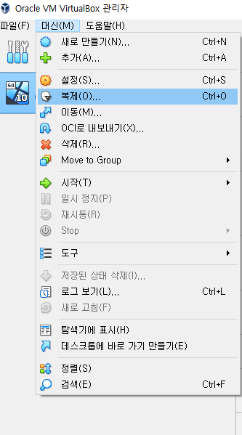
9강 VM 복제 실습
머신 – 복제 클릭

Slide 16
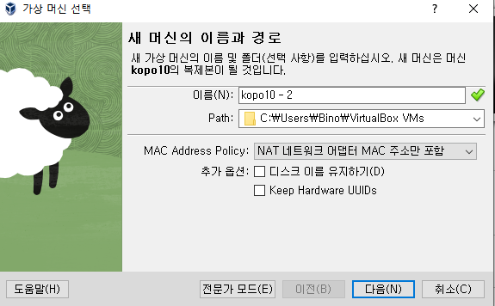
9강 VM 복제 실습
이름 설정 후 다음 클릭

Slide 17
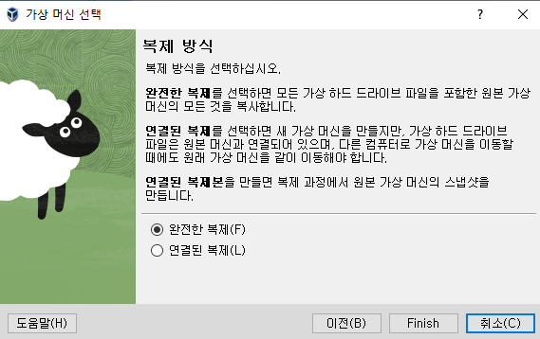
9강 VM 복제 실습
완전한 복제 클릭

Slide 18
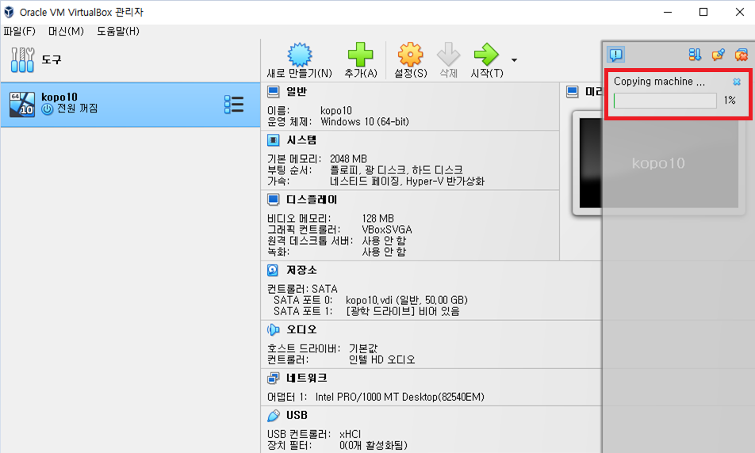
9강 VM 복제 실습
복사 중

Slide 19
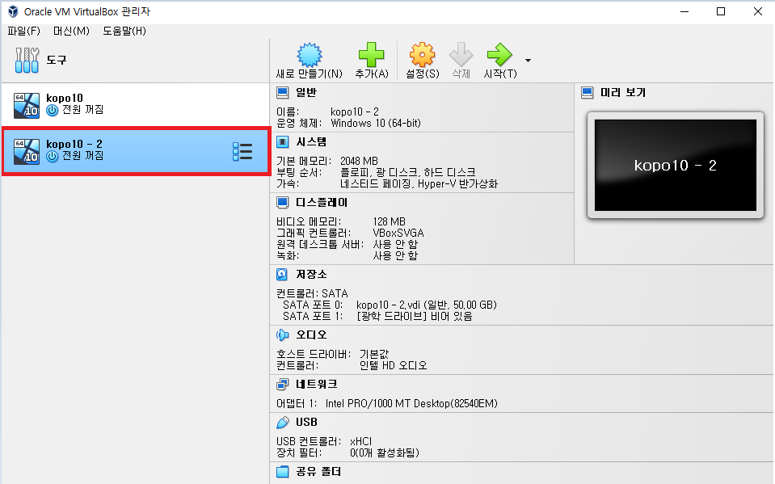
9강 VM 복제 실습
Kopo10-2 생성됨

Slide 20
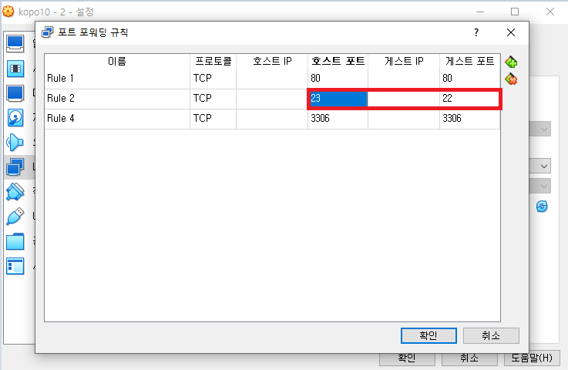
9강 VM 복제 실습
호스트 포트가 같으면 충돌이 발생할 수 있으니 포트포워딩 다르게 설정

Slide 21
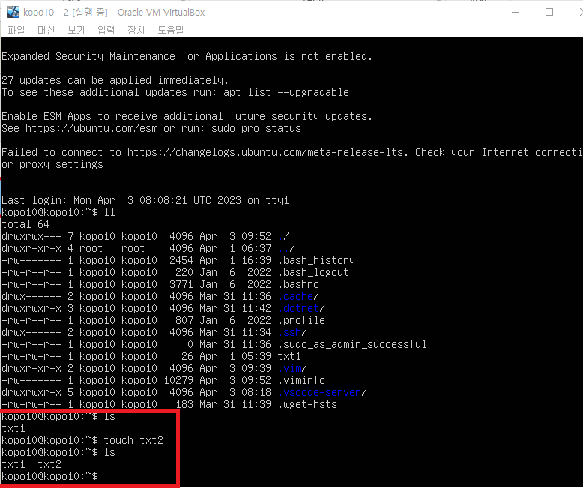
9강 VM 복제 실습
Kopo10-2 로그인 후 txt2파일 생성

Slide 22
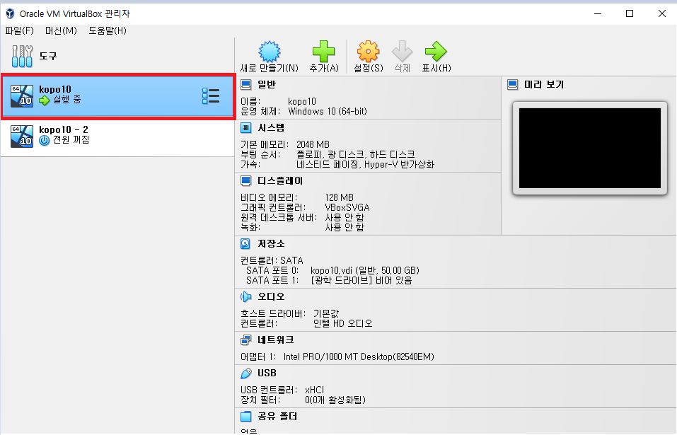
9강 VM 복제 실습
로그아웃 후 kopo10 접속

Slide 23
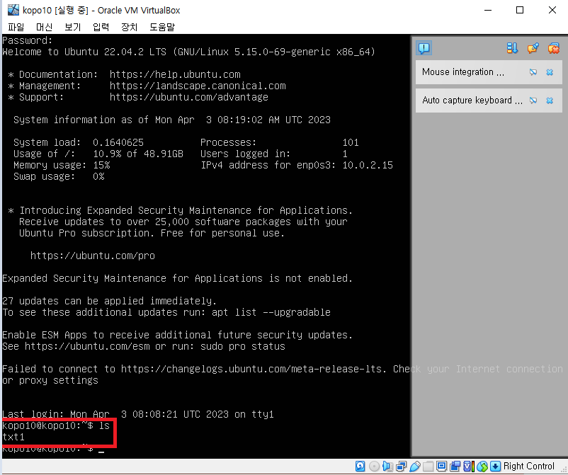
9강 VM 복제 실습
Kopo10에서 파일 목록 확인 (txt2는 없음)
→ kopo10과 kopo10 – 2는 서로 다르다.

Slide 24
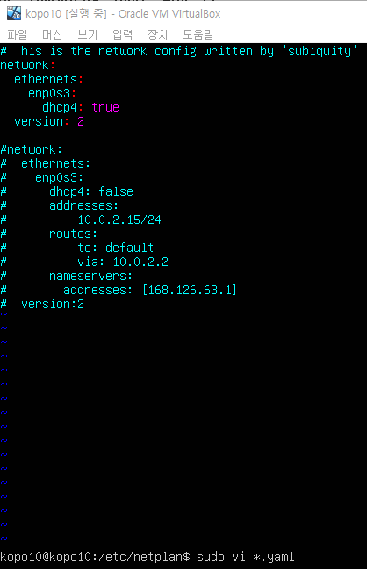
9강 VM 복제 실습
/etc/netplan으로 이동 후 yaml파일을 열면 dhcp주소가 kopo10과 동일한 것을 알 수 있음

Slide 25
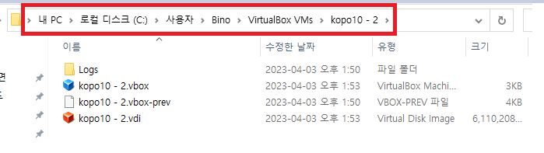
8강 실습
아까 전에 복제한 vm복제폴더 경로 복사
UUID 변경

Slide 26
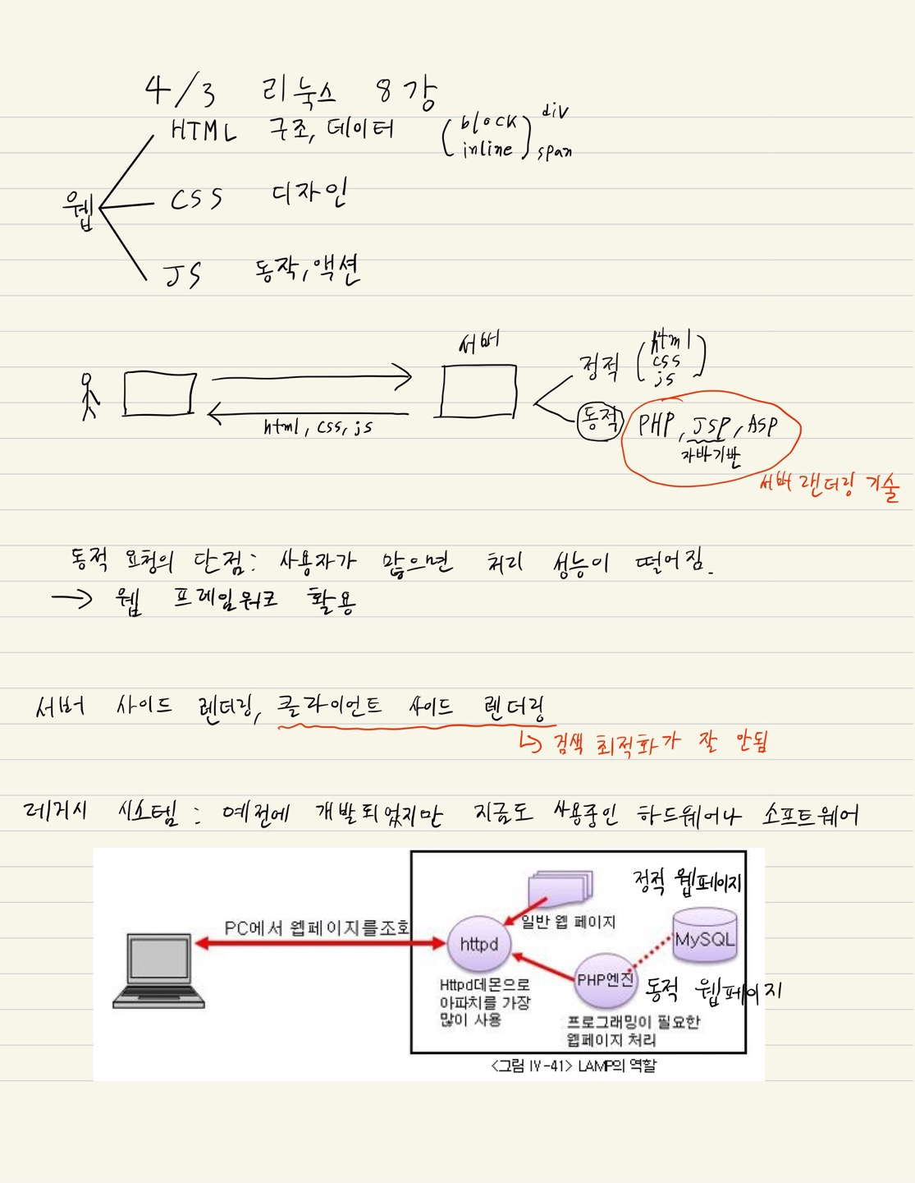
8강 필기정리

Slide 27
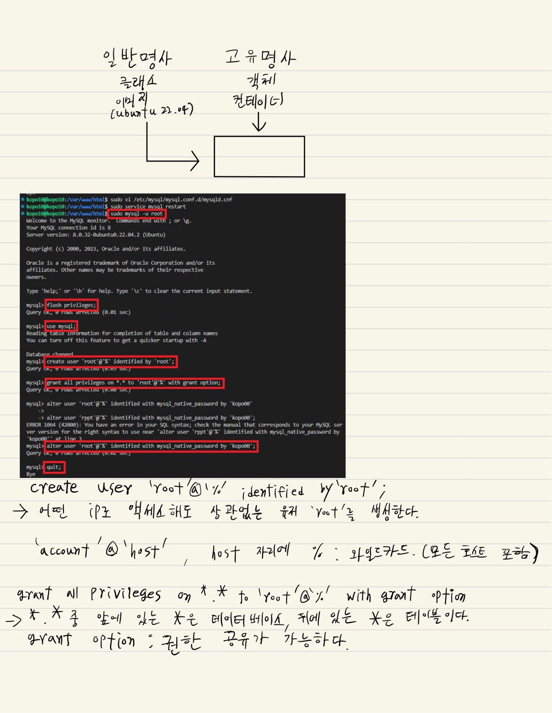
8강 필기정리

Slide 28
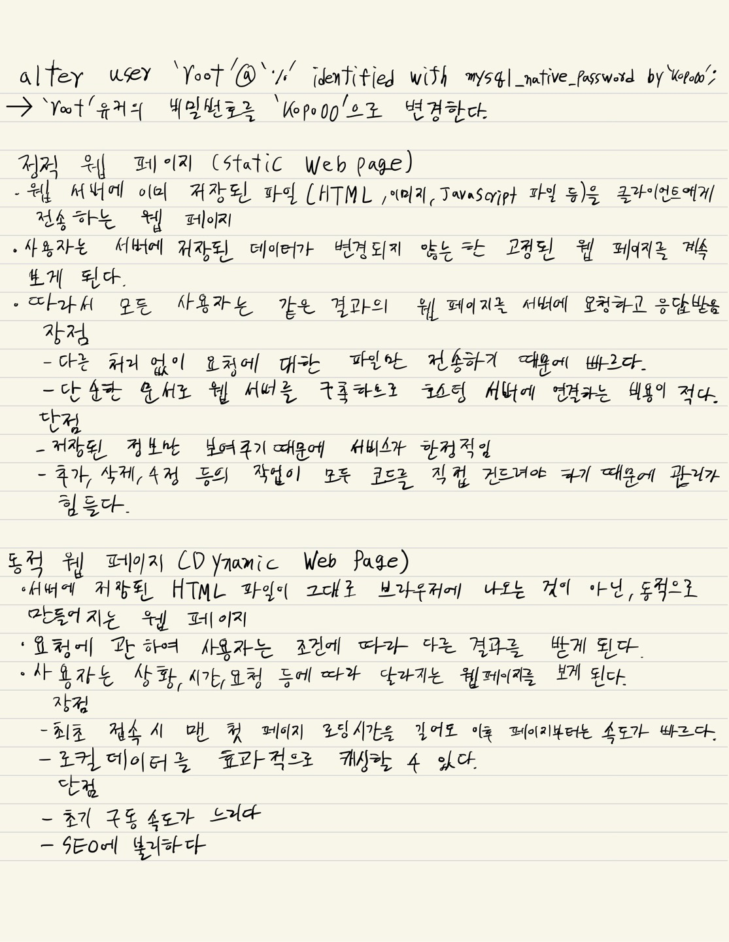
8강 필기정리

Slide 29
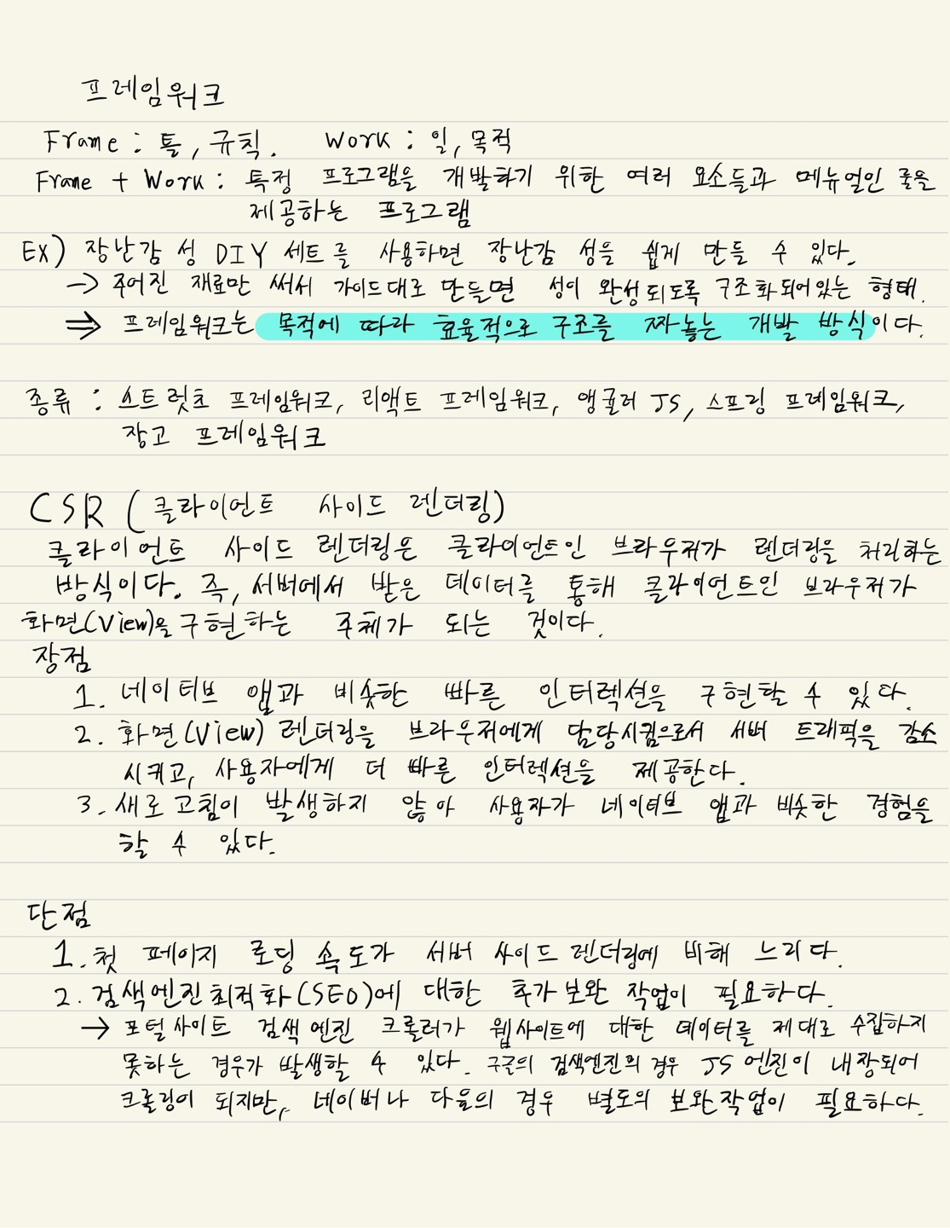
8강 필기정리

Slide 30
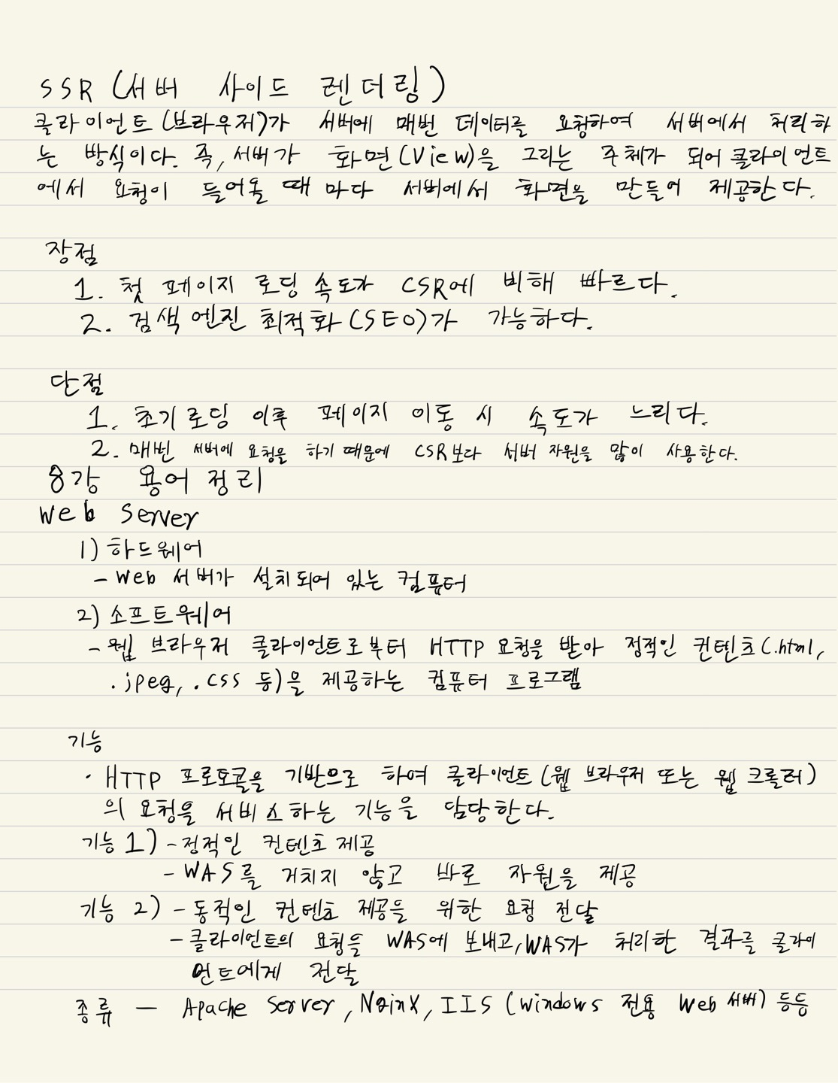
8강 필기정리

Slide 31
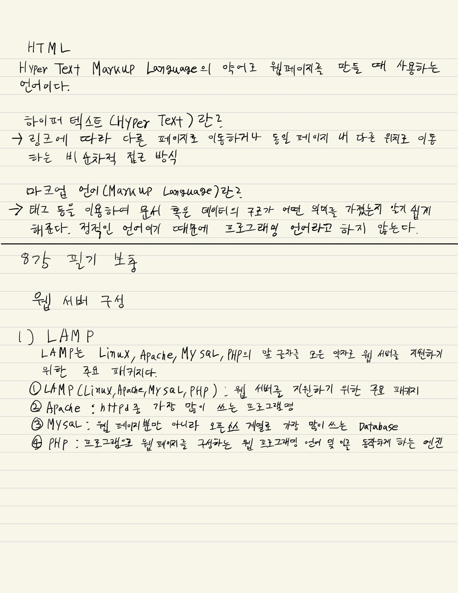
8강 필기정리

Slide 32
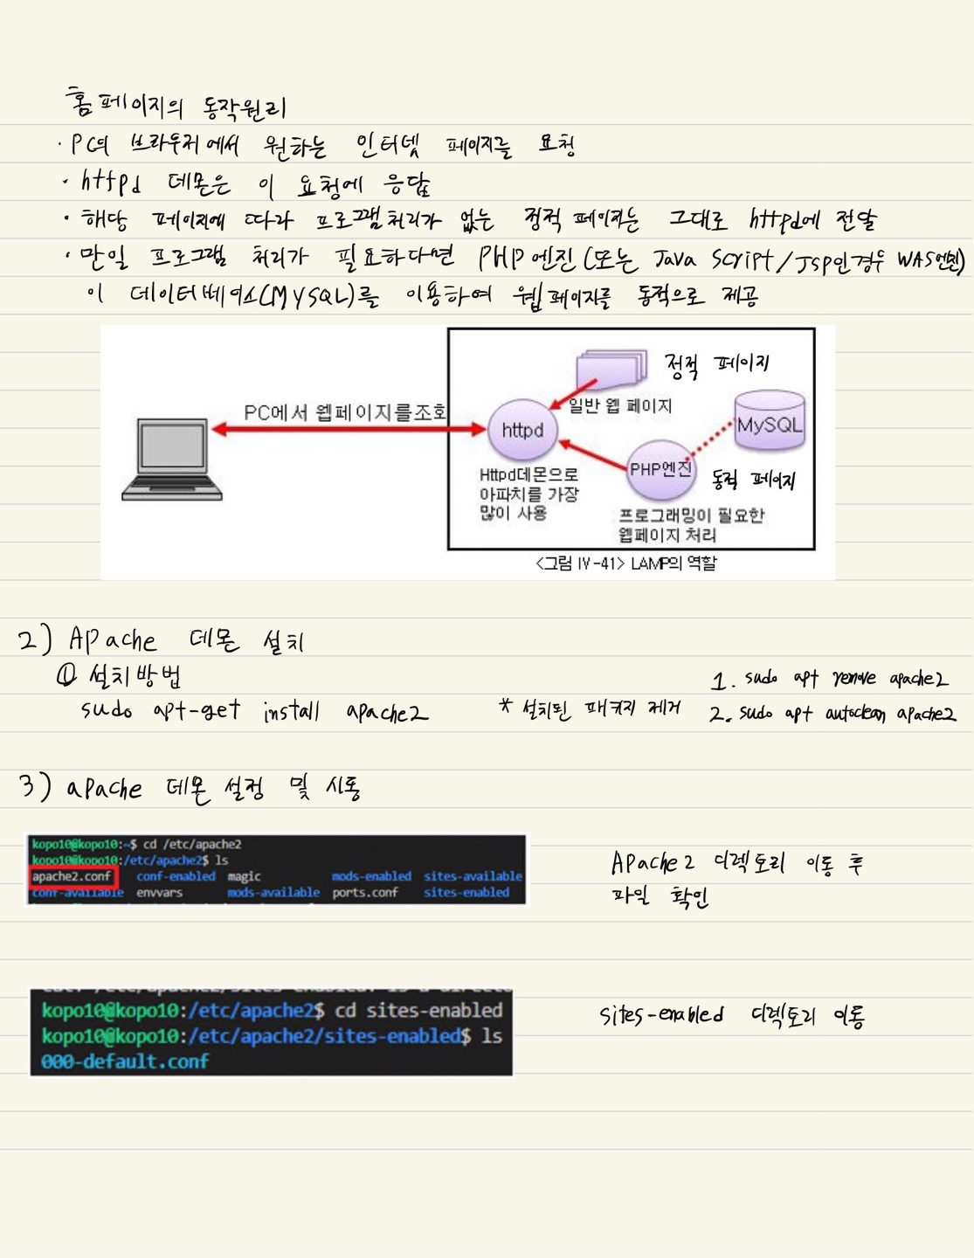
8강 필기정리

Slide 33
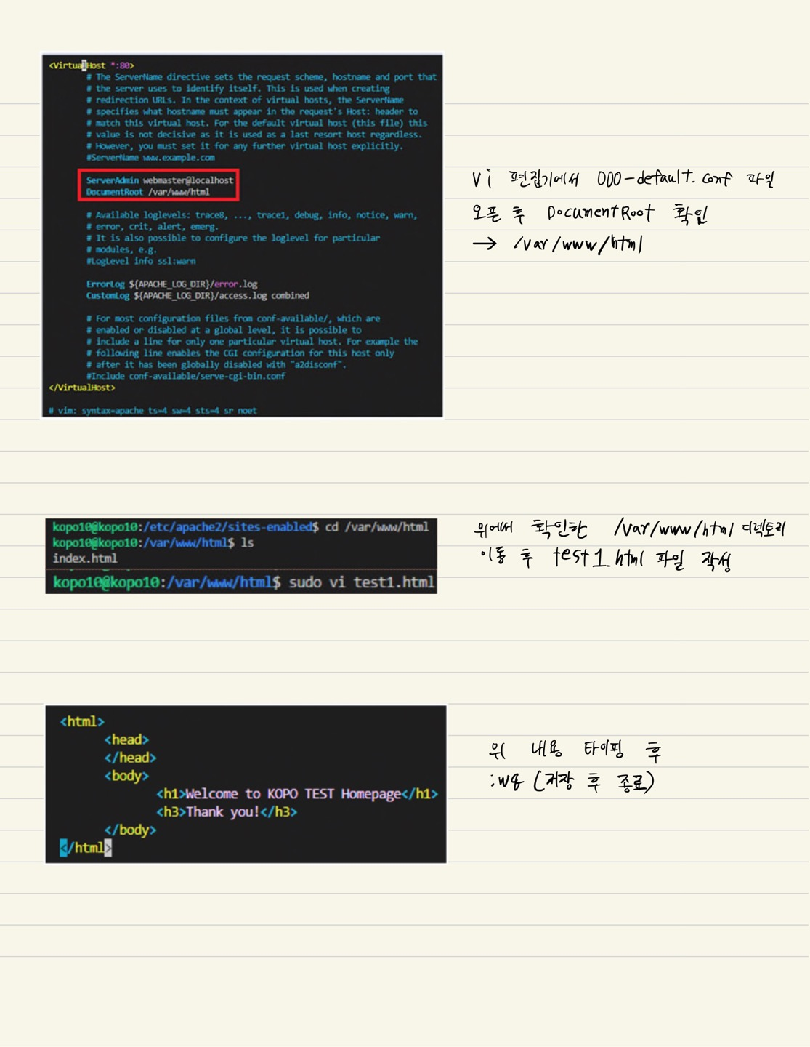
8강 필기정리

Slide 34
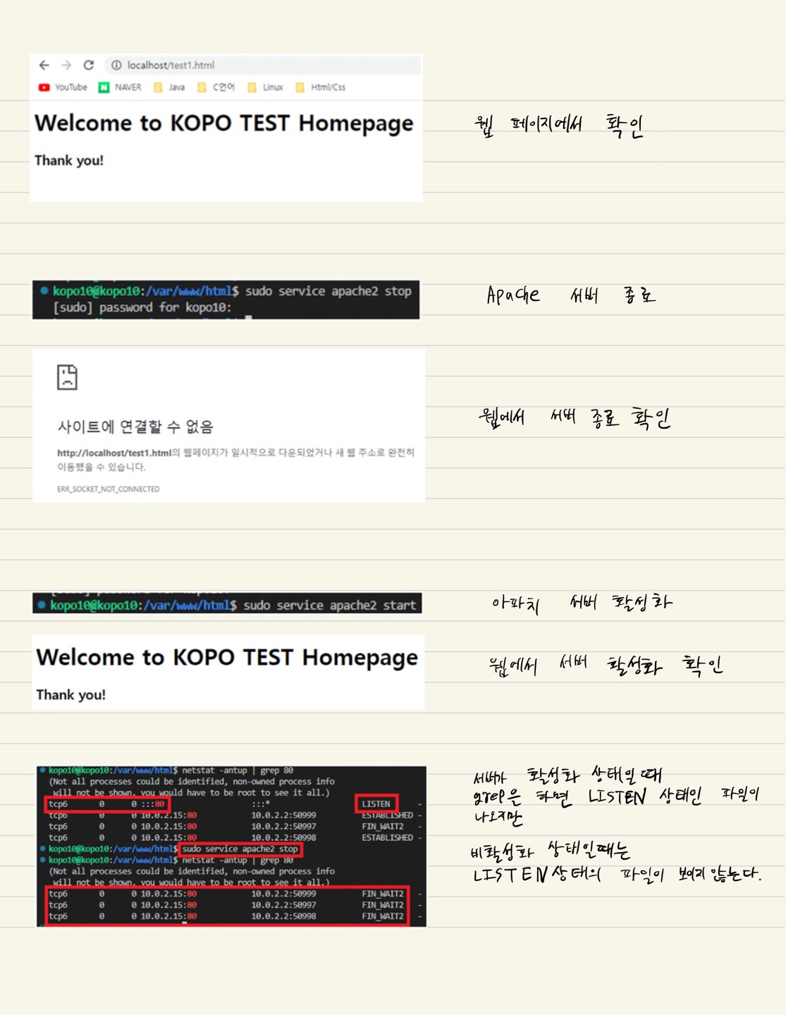
8강 필기정리

Slide 35
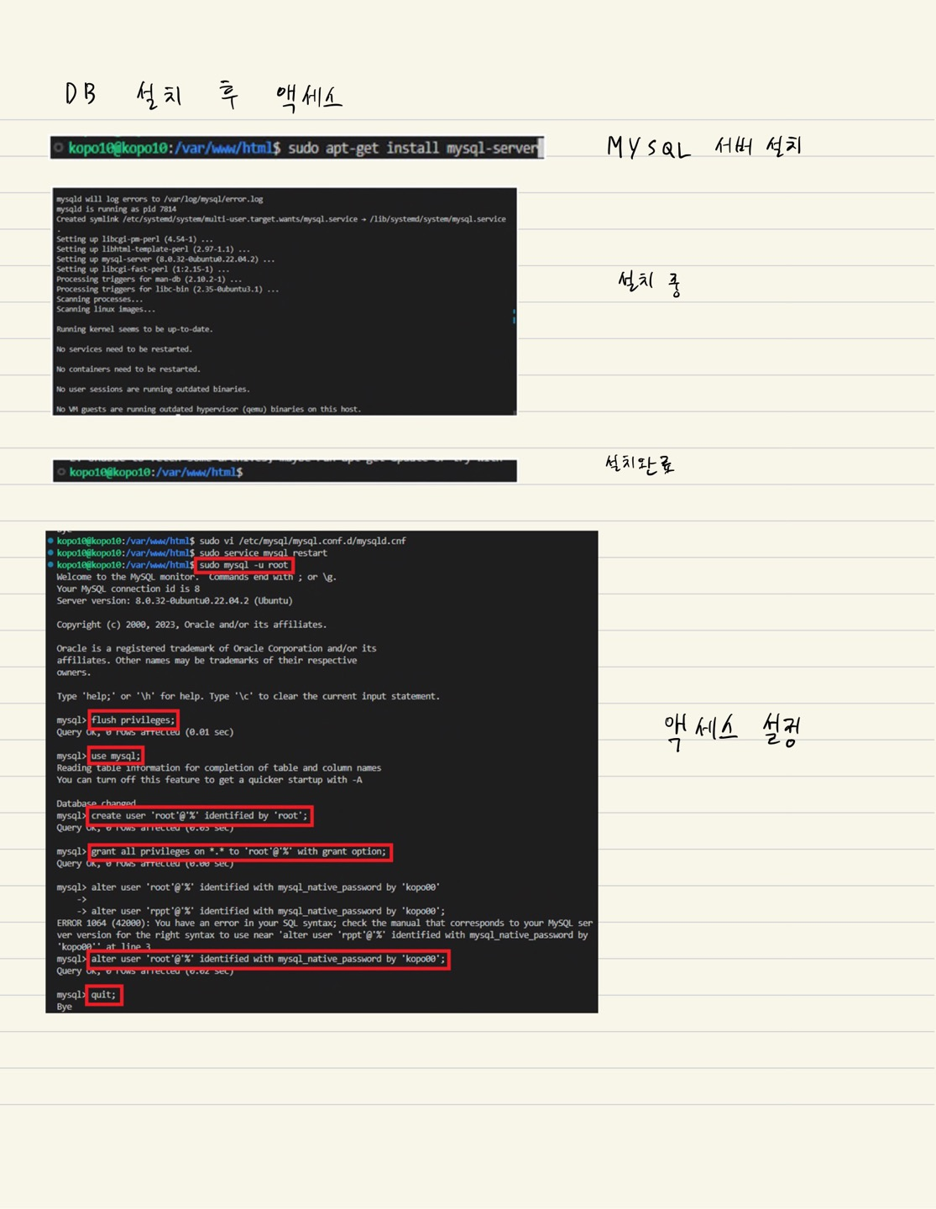
8강 필기정리

Slide 36
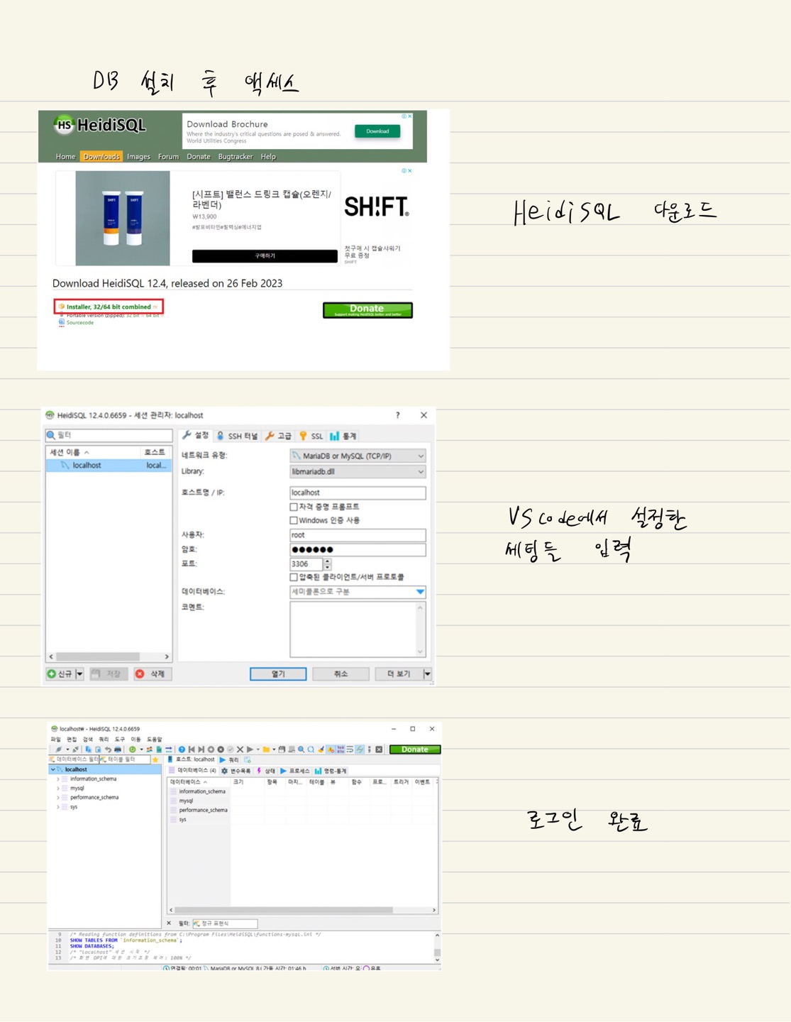
8강 필기정리

